Slide 1
Tradiční odrůdy hrušní
Zdeněk Buzek
www.tradicniodrudy.cz

Slide 2
Hrušeň obecná (Pyrus communis)
Roste divoce v jihozápadní Asii
Pravděpodobně vznikla jako kříženec maloasijských druhů
Na našem území roste původní Hrušeň polnička (Pyrus pyraster), většina dnes rostoucích stromů jsou kříženci s hrušní obecnou

Slide 3
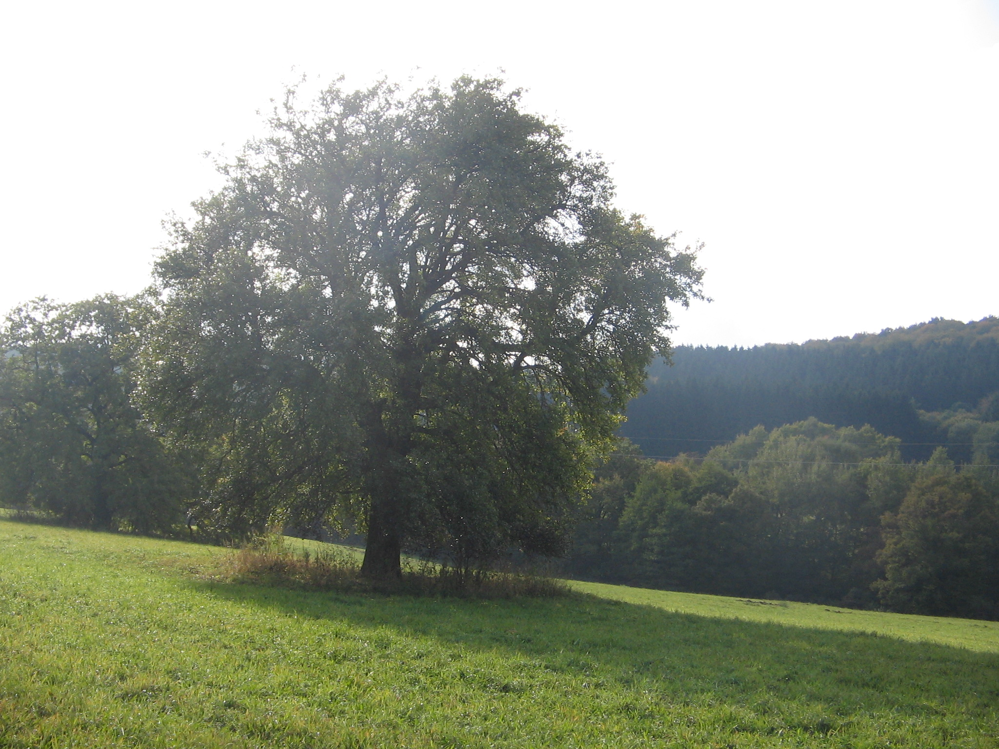

Slide 4
Dávná historie pěstování hrušně
Tak jako jabloň je i hrušeň zmiňována v antických textech (např. Homér)
Ve starých spisech je popisována větší pěstitelská náročnost proti jabloním.
Nejstarší nálezy na našem území jsou zbytky kulatých plodů hrušní z doby laténské ( 450 př. n. l.)
Další nálezy pochází z Mikulčic, Starého města, Šakvic a Prahy z doby hradištní, jak hrušně polničky, tak i ušlechtilejší hrušně obecné, přesto jsou méně časté než nálezy jabloní

Slide 5
Středověk
Vznik mnoha lokálních odrůd hrušní, počet byl pravděpodobně mnohem větší než u jabloně
Středověk považoval syrové a nezralé hrušky za pokrm škodlivý zdraví
Přes velký počet odrůd nedosahuje pěstování hrušně velkého rozšíření tak jako u jabloní a švestek

Slide 6
Novověk
Od poloviny 18. století nastává zlom v evropských sortimentech hrušní, a to pronikavým nástupem kvalitních odrůd
Některé z nich se pěstují do dnes (Boscova lahvice, Dielova, Hardyho, Křivice)
Většina z nich je objevena jako náhodný semenáč
Vznikají rozsáhlé sbírky odrůd - např. děkan M. Rosler v Poděbradech (1754 – 1829), hrabě J.E. Canal v Praze (1745 – 1826)

Slide 7
Lucasova přirozená soustava hrušek
Dělí hrušky do 15. tříd podle jejich tvaru a konzistence dužniny
Lucas rozděluje hrušky na (Máslovky, Polomáslovky, Bergamotky, Polobergamotky, Zelené dlouhé hrušky, Lahvice, Čáslavky, Ruselety, Muškatelky, Kořenité hrušky, Dobré hrušky, Vavřinky podlouhlé, Vavřinky kulaté, Mestnice podlouhlé, Mestnice kulaté)

Slide 8
Současnost pěstování hrušní na našem území
Vedle tradičních odrůd je k dispozici i celá řada nových odrůd
Zatím se cíleným šlechtěním nepodařilo především v chuťových vlastnostech úplně překonat odrůdy tradiční
Nové odrůdy jsou vhodnější pro pěstování v plantážích, brzy nastupují do plodnosti, nemají bujný vzrůst atd.
Česká republika společně s Belgií má nejrozvinutější šlechtitelský program hrušní.
Ing. Jiří Bouma vyšlechtil na 30 nových odrůd, mnohé z nich se pěstují po celém světě - např. odrůda Dicolor.

Slide 9
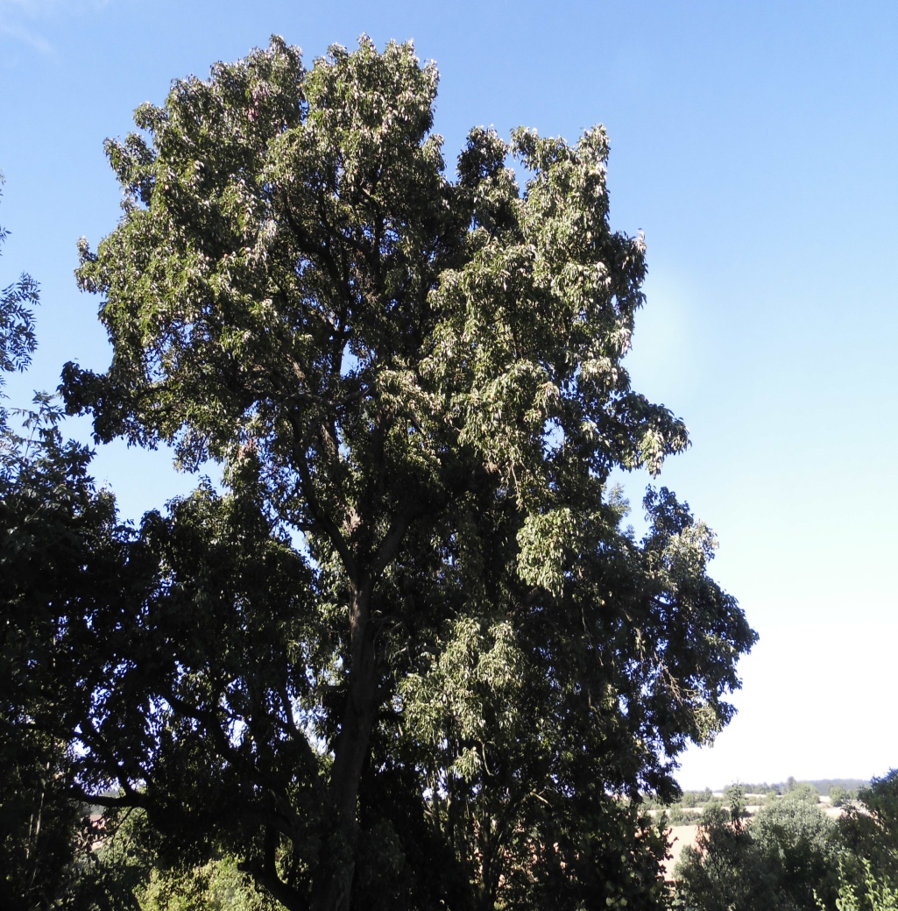
Nároky hrušní na podmínky pěstování
Hrušně patří k nejvíce náročným ovocným druhům z hlediska půdních a klimatických podmínek
Poměrně špatně snáší horší půdní podmínky
Jsou to dlouhověké stromy v závislosti hlavně na odrůdě a podnoži

Slide 10
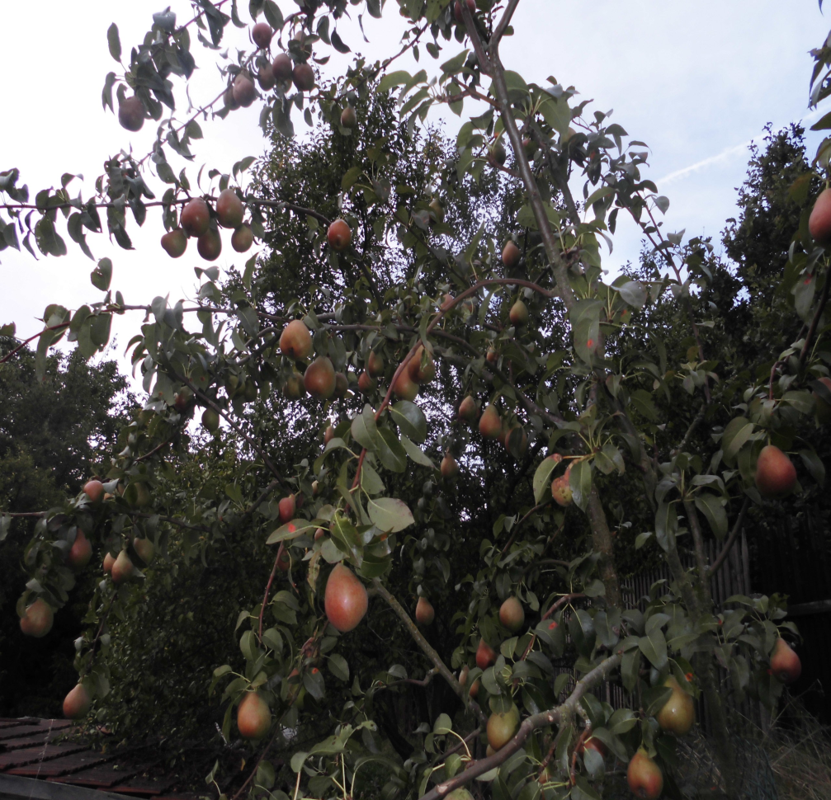
Vhodné podnože pro výsadby v krajině
Hrušňový semenáč ( jeho vhodné selekce)
Méně vhodné jsou semenné podnože jiných druhů (hlohu, jeřábu atd.)
Nevhodné jsou kdoulové podnože

Slide 11
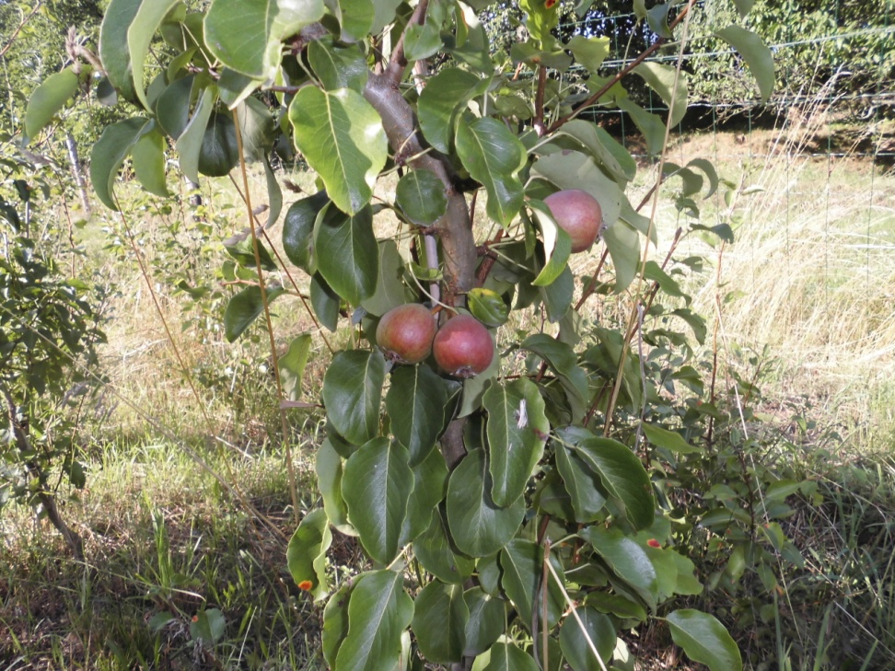
Charakteristika hrušní
Jedná se o stromy střední až větší velikosti velikosti s možností dožití 150 - 300let v ideálních podmínkách roubovaných na hrušňovém semenáči
Některé odrůdy snáší chudší půdy a vyšší polohy a relativně nejlépe i zamokření a přísušky

Slide 12
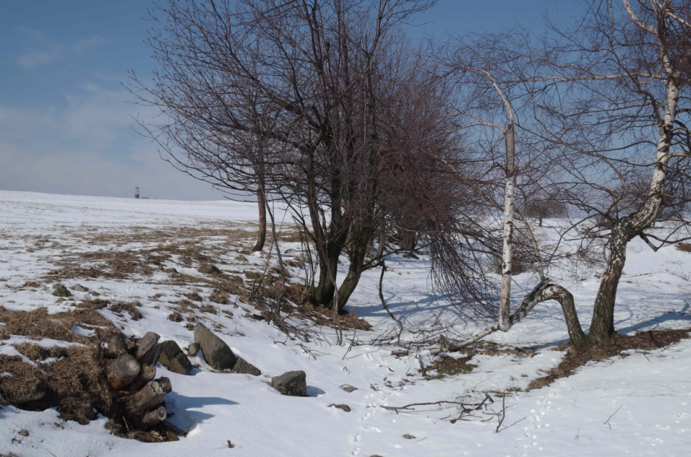
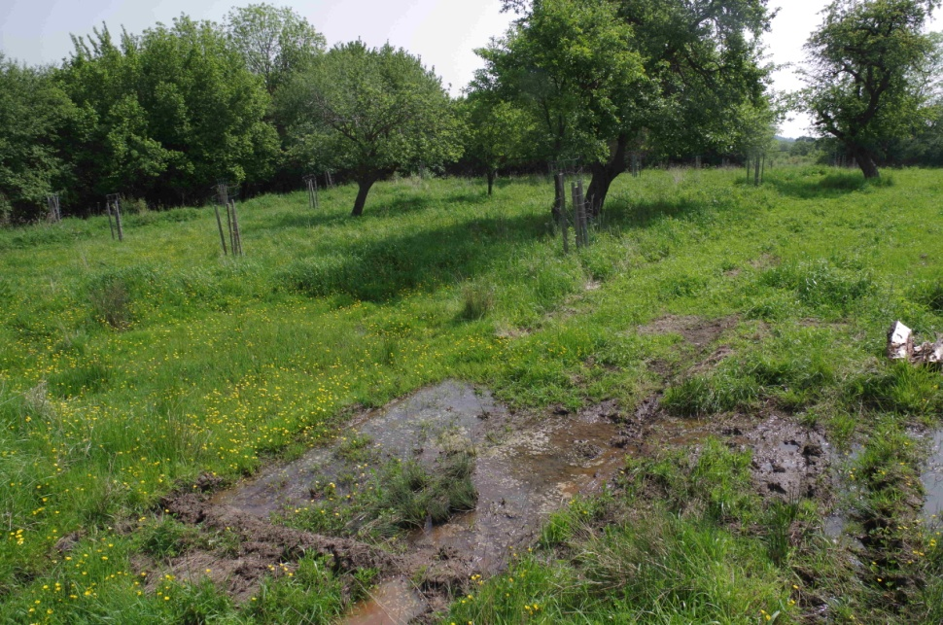
Vhodné lokality k výsadbě
I z hlediska nároků na půdu jsou hrušně po teplomilných peckovinách nejvíce náročným druhem, ocení hluboké kvalitní a propustné půdy
Nevhodné jsou mrazové polohy a závětrná místa, zamokřené polohy
Z hlediska nároků ke klimatu jsou hrušně velmi variabilní skupinou

Slide 13
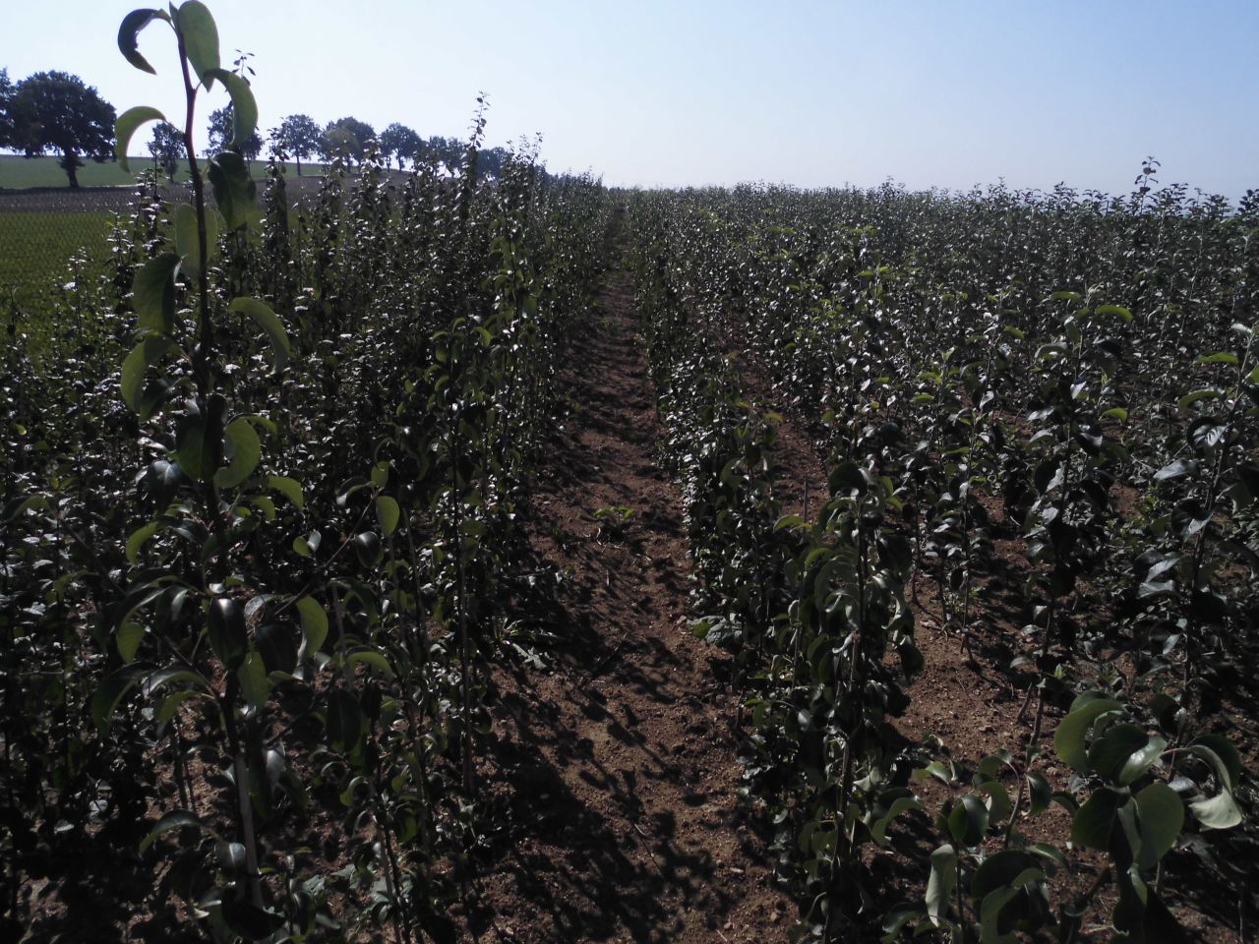
Roubování hrušní
Roubují se dobře i když obtížněji než jabloně
Roubování v ruce bývá poměrně úspěšné
Lze též roubovat na mladé zakořeněné podnože v jarním období
Ideální je očkování v době druhé mízy
Ostatní zásady jsou stejné jako u jádrovin

Slide 14
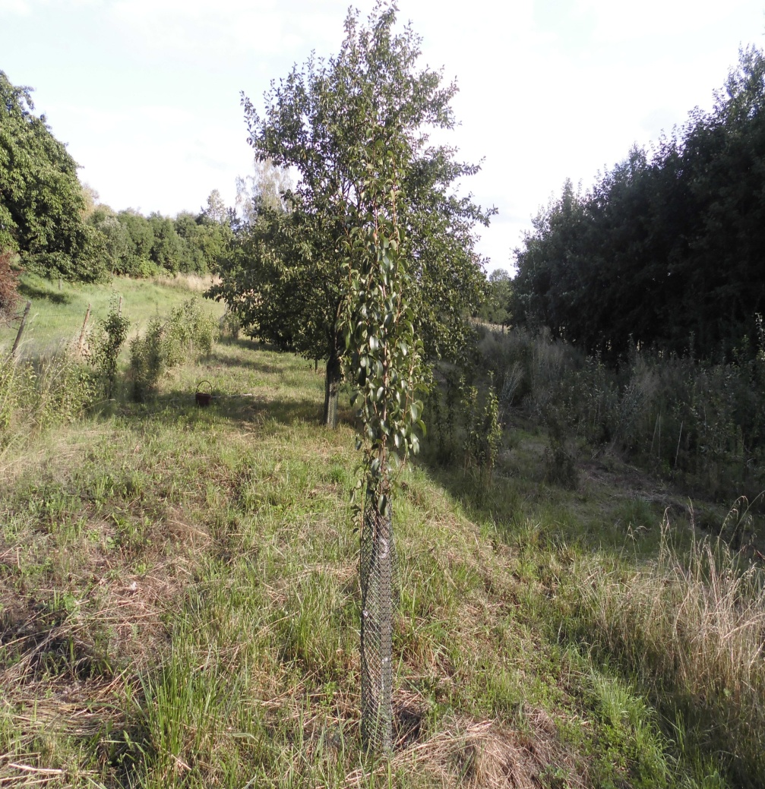
Založení výsadby hrušní
Spon u bujně rostoucích odrůd nejméně 10 metrů od sebe u slabě rostoucích postačí 7 m.
Je dobré znát opylovací poměry jednotlivých odrůd, hrušně jsou většinou cizosprašné
Volit odrůdy i podle ranosti
Je dobré znát citlivost jednotlivých odrůd ke rzi hrušňové

Slide 15
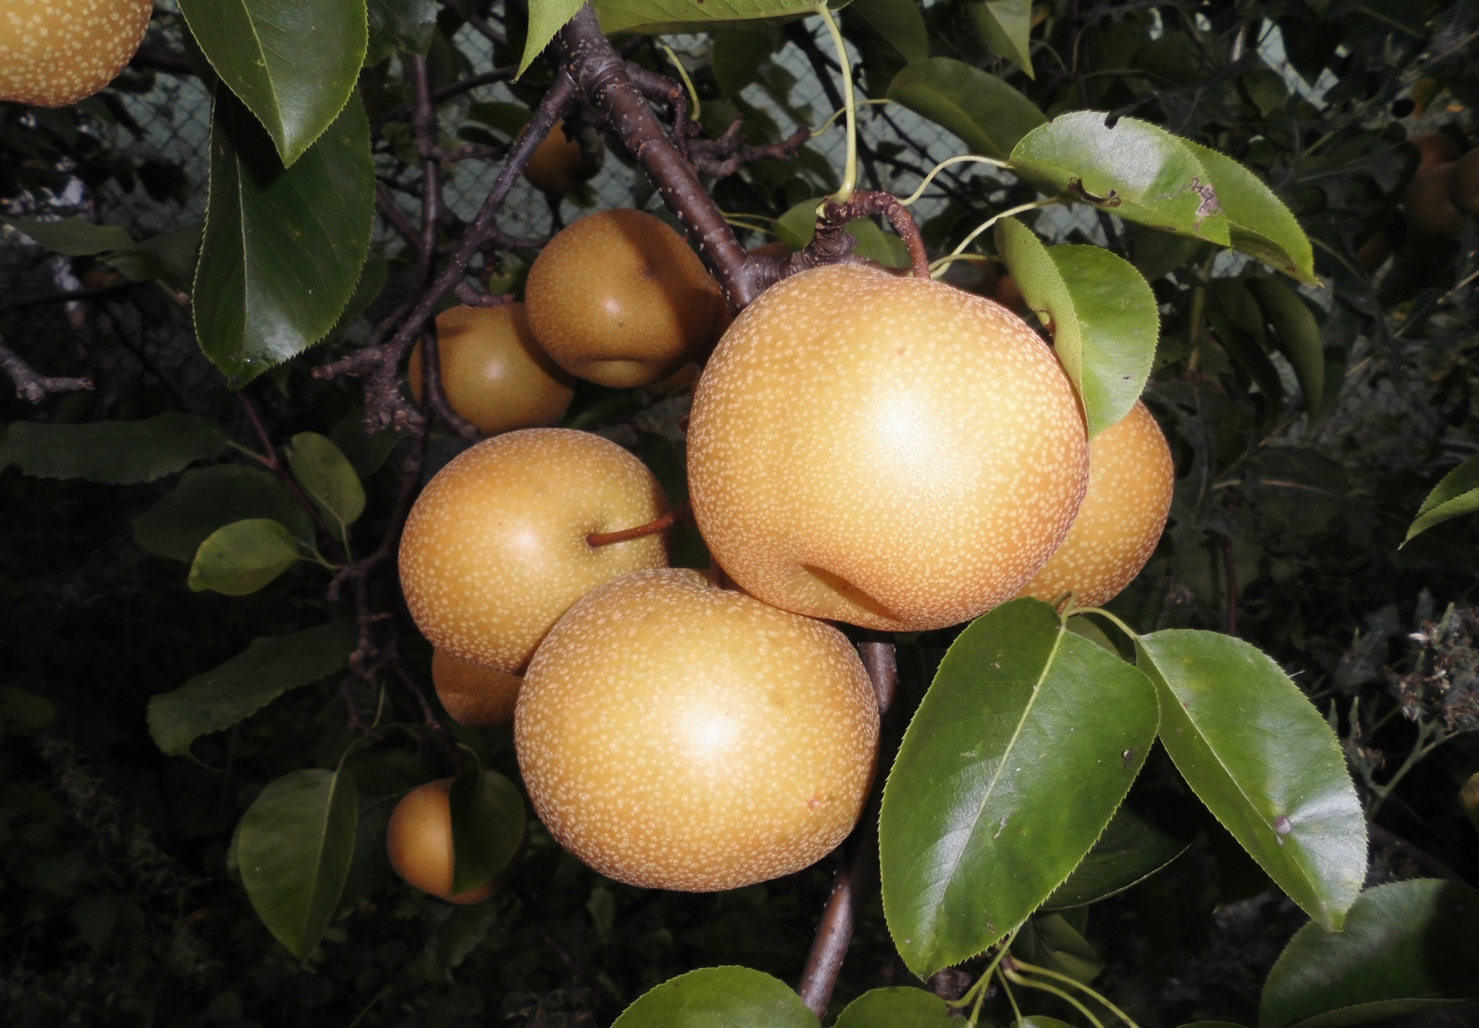
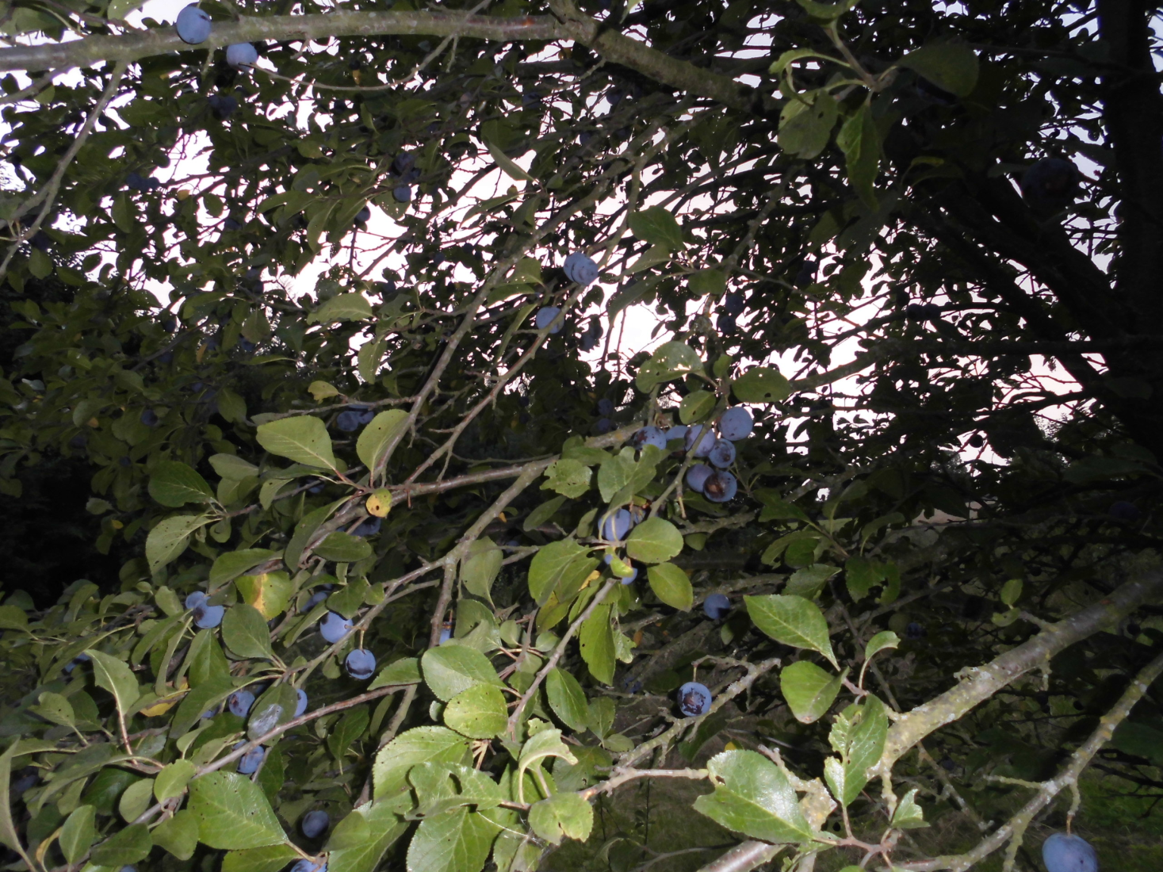
Děkuji za pozornost

